Slide 1
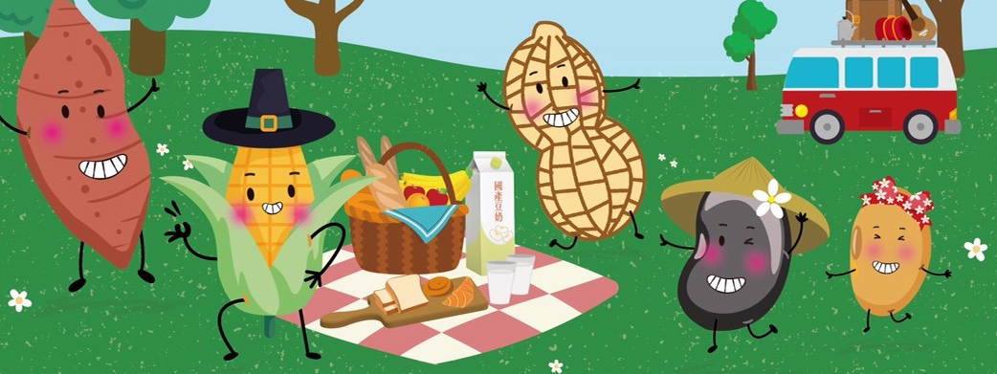
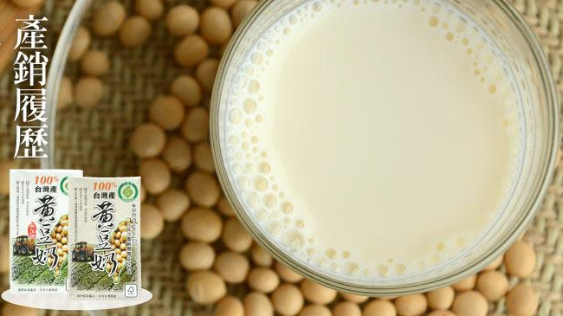
國產豆奶進校園
農糧署109年度推動學校使用國產大豆產製豆漿，並輔導廠商產製產銷履歷豆奶，符合「校園飲品及點心販售範圍」規定。
產銷履歷豆奶使用100%國產非基改優質鮮豆(黑豆及黃豆) ，並經第三方公正單位驗證，有完整生產追溯資訊，具有新鮮、安全又安心、及低碳足跡等優勢。
營養豐富－豆奶富含蛋白質和鈣、磷、鐵、鋅等幾十種礦物質以及維他命A、維他命B等多種維生素。
具特殊保健成分－蛋白質含量高且沒有牛奶乳糖不耐受等問題，另外豆奶中還含有大豆皂甙、異黃酮、卵磷脂等特殊保健成分。

Slide 2
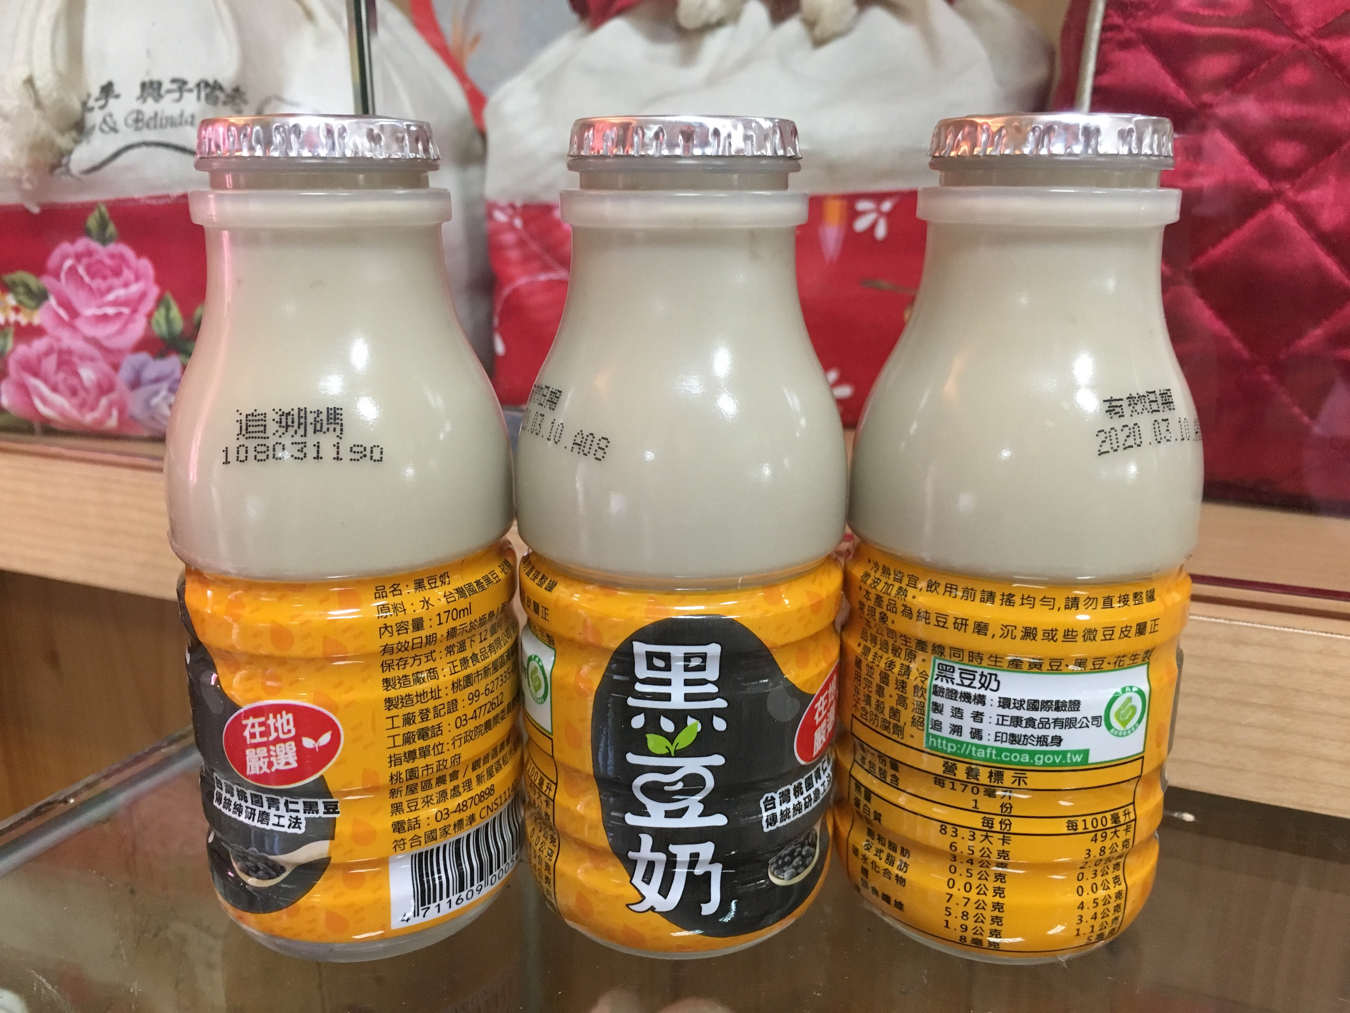
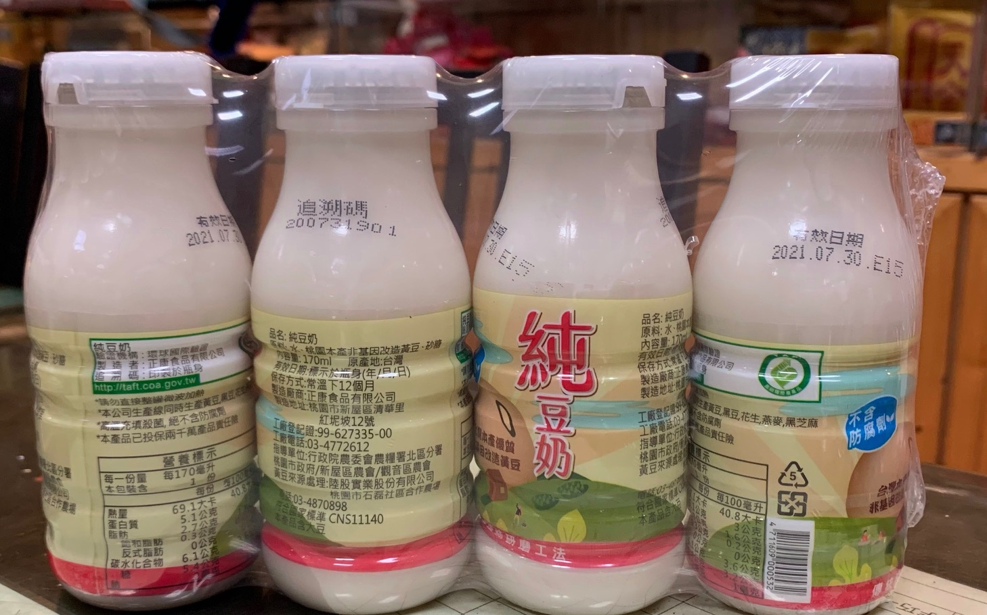
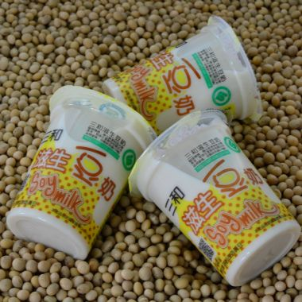
採購資訊
如有任何疑問，歡迎電洽農糧署北區分署
運銷加工課 課員 張卉蓉 (03)3322150分機121
供應加工廠 | 品名 | 容量 | 採購資訊
新北市農會 (義美食品股份有限公司) | 100%台灣產黃豆奶、黑豆奶 (另有無加糖口味) | 250 mL | 新北市農會真情食品館 0800-666-980、02-29685191
石磊合作農場 (正康食品有限公司) | 正康黑豆奶、正康純豆奶 | 170 mL | 蘇怡萱03-4870898、黃世宸 0937-957512
保證責任臺中市大人物 農產運銷合作社 (光泉股份有限公司) | 陽光樂豆乳 | 200mL | 陳建瑋 0910-221684
三和滋生豆奶 (聖恩企業股份有限公司) | 三和滋生豆奶 | 200 mL | 聖恩企業股份有限公司 08-7792585
備註：「正康純豆奶」已於109年7月1日通過董氏基金會臺北市校園食品可販售名單(10904期)。
100%台灣產黃豆奶及黑豆奶
正康黑豆奶
正康純豆奶
陽光樂豆乳
三和滋生豆奶

